Slide 1
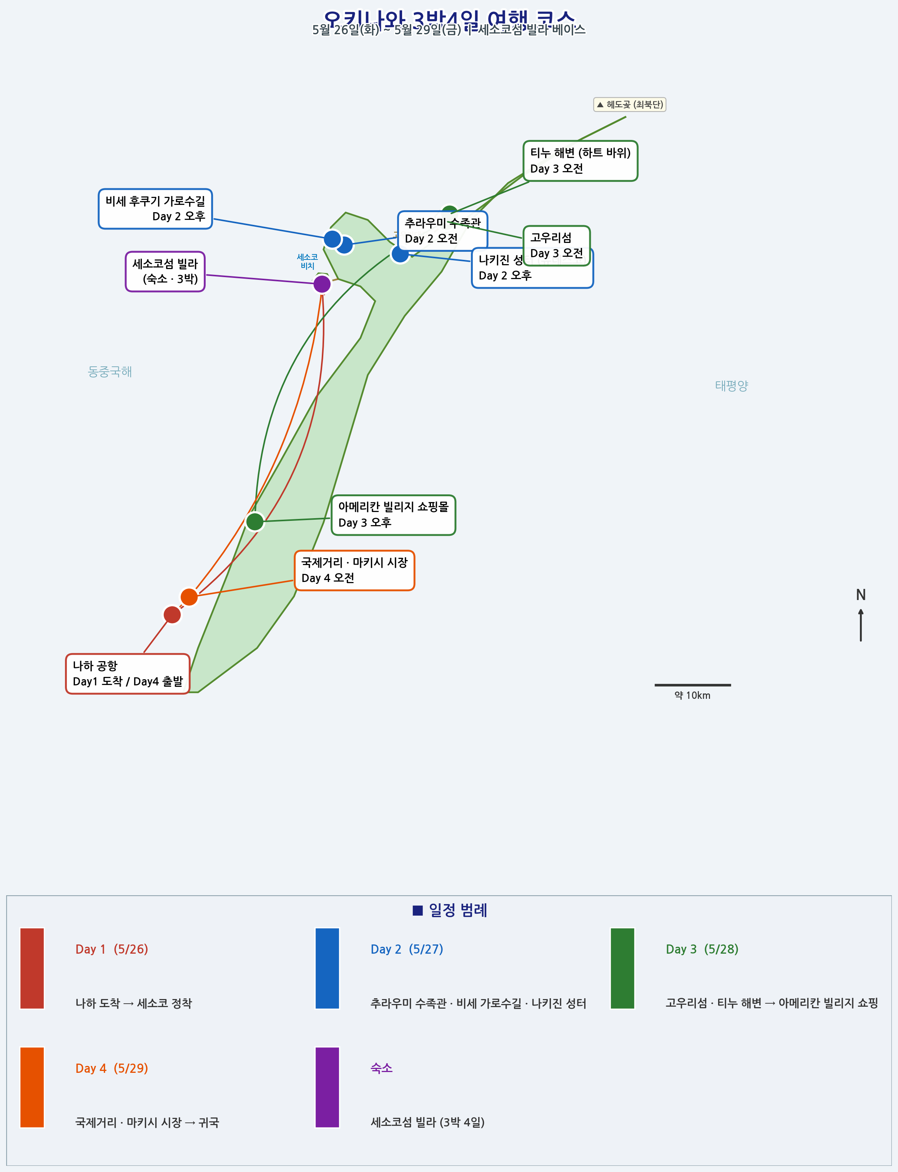
오키나와
3박 4일 여행 코스
5월 26일(화) ~ 5월 29일(금)
✈ 출발 5/26(화) ICN → OKA 11:30–14:00 ZE631
✈ 귀국 5/29(금) OKA → ICN 15:00–17:35 ZE632
🏠 숙소 세소코섬 빌라 (3박) Sesoko Island, Motobu
예약번호: VFZ8ME

Slide 2
Day 1
5월 26일 (화)
나하 도착 → 세소코 정착
14:00
나하 공항 도착 / 렌터카 수령
14:30
오키나와 자동차도로 북상 (약 1시간 30분)
16:30
세소코섬 빌라 체크인
17:30
세소코 비치 산책 & 석양 감상
19:00
모토부 현지 식당 저녁 (오키나와 소바 추천)

Slide 3
Day 2
5월 27일 (수)
북부 핵심 관광
08:30
추라우미 수족관 (세계 최대급 / 빌라에서 10분)
11:00
오션 엑스포 공원 관람
13:00
비세 후쿠기 가로수길 근처 카페 점심
14:00
비세 후쿠기 가로수길 (수백 년 나무 터널)
15:30
나키진 성터 (유네스코 세계문화유산 / 바다 전망)
18:00
세소코 귀환 / 모토부 항구 해산물 저녁

Slide 4
Day 3
5월 28일 (목)
고우리섬 & 아메리칸 빌리지 쇼핑
09:00
고우리 대교 드라이브 (에메랄드 바다 위 2km 다리)
09:30
티누 해변 (하트 바위 포토스팟)
11:00
고우리섬 점심 (고우리 새우 요리)
13:00
아메리칸 빌리지 쇼핑몰 이동 (약 1시간 30분)
14:30
아메리칸 빌리지 쇼핑 & 포토스팟
18:00
세소코 귀환

Slide 5
Day 4
5월 29일 (금)
국제거리 관광 → 귀국
08:00
세소코 빌라 체크아웃 / 남하 시작
10:00
국제거리 쇼핑 (기념품)
11:00
마키시 공설시장 점심 (2층 해산물 정식)
12:45
렌터카 반납 & 나하 공항 이동
13:00
나하 공항 도착 / 탑승 수속
15:00
OKA 출발 ✈ → ICN 17:35 도착

Slide 6
숙소 정보 & 여행 꿀팁
🏠 세소코섬 빌라 (숙소 · 3박)
★ 여행 꿀팁
주소: Okinawa, Motobu-cho, Sesoko 498-3
예약번호: VFZ8ME
비고: 세소코섬은 다리로 연결 / 렌터카 필수
세소코 비치까지 도보 이동 가능
• 렌터카: 공항 도착 즉시 수령 (북부 대중교통 불편)
• 날씨: 5월 말은 장마 초입 — 우비/우산 필수
• 추라우미 수족관: 오전 일찍 입장 추천
• 고우리 새우: 섬 내 양식장 식당 강력 추천
출발 5/26(화) ICN → OKA 11:30 – 14:00 Eastar Jet ZE631 / 예약번호: VFZ8ME
귀국 5/29(금) OKA → ICN 15:00 – 17:35 Eastar Jet ZE632 / 예약번호: VFZ8ME

Slide 7
오키나와 여행 코스 지도

